Slide 1


OPCOM
Echidistanta. Transparenta. Incredere
Performanta. Continuitate. Durabilitate
Vector de stabilitate si bunastare sociala
© 2017 OPCOM SA

Slide 2
Identitate
Coordonate
Responsabilitati principale
Infiintare: august 2000, in baza Hotararii de Guvern nr. 627/2000.
Societate comerciala pe actiuni.
Filiala cu personalitate juridica a CNTEE Transelectrica SA (Operatorul de Transport si Sistem din Romania).
Actiuni: Detinute 100% de CNTEE Transelectrica SA.
Capital social (actiuni), la 31.12.2015: 8.100.000 Lei.
Legea 123/2012: operator unic al pietelor centralizate (cu exceptia pietei de echilibrare).
Complet reglementata: Licenta nr. 407 (energie electrica) si Licenta nr. 1798 (gaze naturale) emise de ANRE (Autoritatea Nationala de Reglementare in domeniul Energiei din Romania).
Inceperea administrarii pietei de energie electrica: septembrie 2000.
Afilieri: EUROPEX, APEx, CNR-CME, SIER, A.P. ENERGIA.
Sistem de Management al Calitatii certificat de Lloyd's Register Quality Assurance, conform ISO 9001:2008 - SR EN ISO 9001:2008.
Sistem de Management al Securitatii Informatiei certificat de Lloyd's Register LRQA, conform ISO/IEC 27001:2013 – SR ISO/IEC 27001:2013.
Exercitarea functiei de organizator si administrator al Pietei pentru Ziua Urmatoare pentru energie electrica.
Exercitarea functiei de organizator si administrator al Pietei Intrazilnice pentru energie electrica.
Exercitarea functiei de organizator si administrator al Pietei Centralizate pentru Contracte Bilaterale pentru energie electrica – prin modalitatile: Licitatie Extinsa; Negociere Dubla Continua; prin Contracte de Procesare.
Exercitarea functiei de organizator si administrator al Pietei Centralizate cu negociere dubla continua a contractelor bilaterale de energie electrica (PC-OTC).
Exercitarea functiei de organizator si administrator al Pietei Centralizate pentru Serviciul Universal.
Exercitarea functiei de organizator si administrator al Pietei pentru concumatori mari pentru energie electrica.
Exercitarea functiei de organizator al Pietei de Certificate Verzi, de administrator al Pietei Centralizate de Certificate Verzi si al Pietei Centralizate pentru Contracte Bilaterale pentru Certificate Verzi, precum si a Registrului de Certificate Verzi.
Exercitarea functiei de organizator si administrator al Pietei Centralizate pentru Gaze Naturale.
Exercitarea functiei de Operator de Decontare, prin efectuarea operatiunilor de decontare pentru Piata pentru Ziua Urmatoare si Piata Intrazilnica, respectiv stabilirea obligatiilor de plata / drepturilor de incasare pentru Piata de Echilibrare si a dezechilibrelor cantitative si valorice ale Partilor Responsabile cu Echilibrarea.
Exercitarea functiei de administrator al Platformei pentru Tranzactionarea Certificatelor de Emisii de gaze cu efect de sera.
Activitatea de supraveghere a functionarii pietelor administrate.
Colectarea si publicarea datelor statistice despre piata, conform prevederilor Legii energiei electrice si gazelor naturale.
Mecanism de Raportare Inregistrat (RRM).
Participant activ in cadrul pietei europene a carei tinta este crearea pietei unice europene.
Consistenta
Corectitudine
Echidistanta
Impartialitate
Nediscriminare
Transparenta
Incredere
Independenta
Continuitate
Stabilitate
Durabilitate
Siguranta
© 2017 OPCOM SA

Slide 3
Performanta pietelor de energie electrica administrate de OPCOM in perioada
2011-2016
© 2017 OPCOM SA

Slide 4
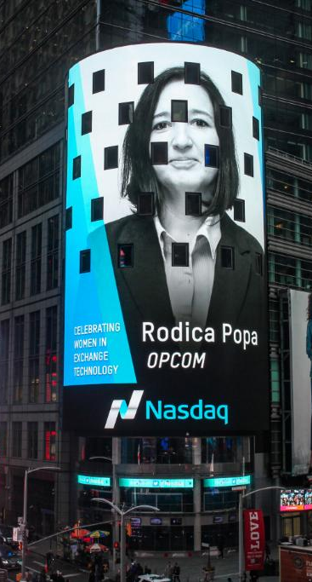
Rodica Popa
Director, Directia Tranzactii la Termen si Certificate,
Operatorul Pietei de Energie Electrică si de Gaze Naturale “OPCOM” S.A.
Rodica Popa s-a alaturat echipei OPCOM in anul 2001. Prin prisma experientei anteriorare, care a vizat activitati de gestionare a riscurilor interbancare si implementarea unor instrumente de automatizare a proceselor specifice acestor activitati in cadrul unei banci, a fost cooptata in cadrul echipelor desemnate pentru proiectele care au vizat implementarea unor mecanisme de garantare si a platformelor de tranzactionare la termen a energiei electrice si/sau a altor produse asociate.
In prezent, Rodica Popa coordoneaza Directia Tranzactii la Termen si Certificate, din care fac parte mecanisme de tranzactionare pentru energie electrica si gaze naturale bazate pe:
Mecanisme specifice licitatiei publice;
Tranzactionare continua;
Tranzactionare de tip OTC.
De asemenea, obiectul de activitate al directiei include tranzactionarea certificatelor de mediu: certificate verzi si certificate de emisii de gaze cu efect de sera si administrarea Registrului Certificatelor Verzi.
Mecanismele de piata mentionate sunt sustinute din punct de vedere tehnic de aplicatii furnizate de principalii furnizori de solutii informatice din domeniul pietelor de produse energetice: Nasdaq si Trayport.
Implicarea in proiectele OPCOM privind sistemele de tranzactionare la termen a condus la includerea unui articol despre activitatea sa in sectiunea “women in exchange technology” a Blogului Nasdaq MarketInsite (http://business.nasdaq.com/marketinsite/2017/Women-in-Exchange-Technology-Rodica-Popa-Chief-Operating-Officer-of-Team-and-Certificates-Trade-Division-at-OPCOM.html).
© 2017 OPCOM SA

